Slide 1
Isus nas je učio moliti
Oče naš...
Oče naš...
Pročitaj U64

Slide 2
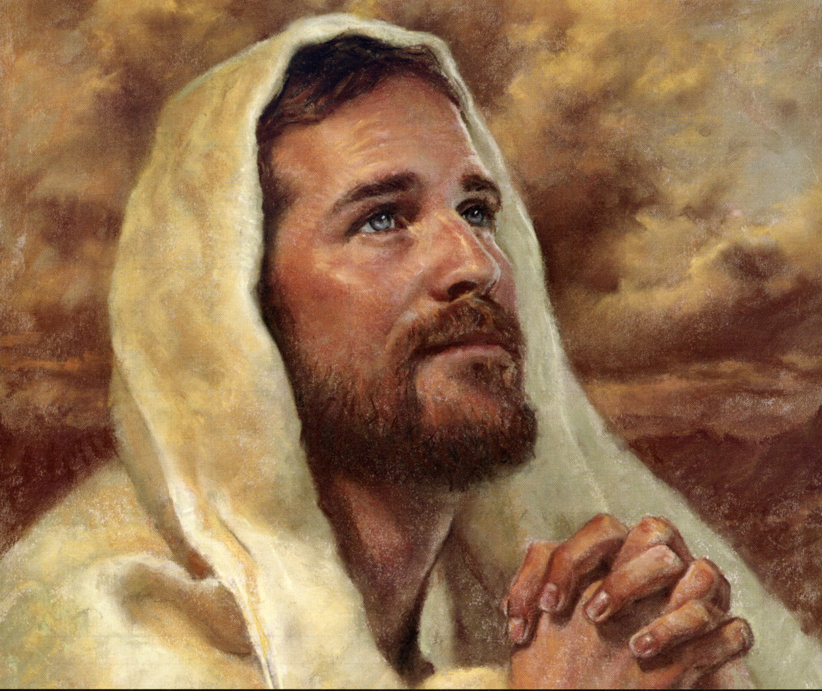

Kako je Isus molio „Očenaš” na svojem aramejskom jeziku? ...
Notes:
https://carnet-my.sharepoint.com/:u:/g/personal/kresimir_hublin_skole_hr/EaHsm-zGb_NLnkpmWdHe93YB-TWoA7_4kdZrfBuGtS2f9A?e=F3tEuR

Slide 3
Isus nas je učio moliti
Oče naš...
Oče naš...
Ako želiš poslušati kako je to Isus izgovarao riječi Očenaša na svojem materinskom jeziku, ona klikni na sljedeću poveznicu:
https://carnet-my.sharepoint.com/:u:/g/personal/kresimir_hublin_skole_hr/EaHsm-zGb_NLnkpmWdHe93YB-TWoA7_4kdZrfBuGtS2f9A?e=F3tEuR
Zadaci:
Pročitaj U64 (Udžbenik, strana 64).
Otvori sljedeću poveznicu: https://learningapps.org/watch?v=p87sh7sdj20
i spoji parove riječi iz molitve „Oče naš” sa tumačenjima tih riječi. Kad misliš da si sve posložio, provjeri da li je dobro pritiskom okruglog plavog gumbića dolje desno. Ako se sve zaokruži zeleno, znači da si sve dobro riješio!
U bilježnicu prepiši redom SAMO TUMAČENJA molitve Očenaša ali redoslijedom kako je to prema riječima Očenaša.

Slide 4
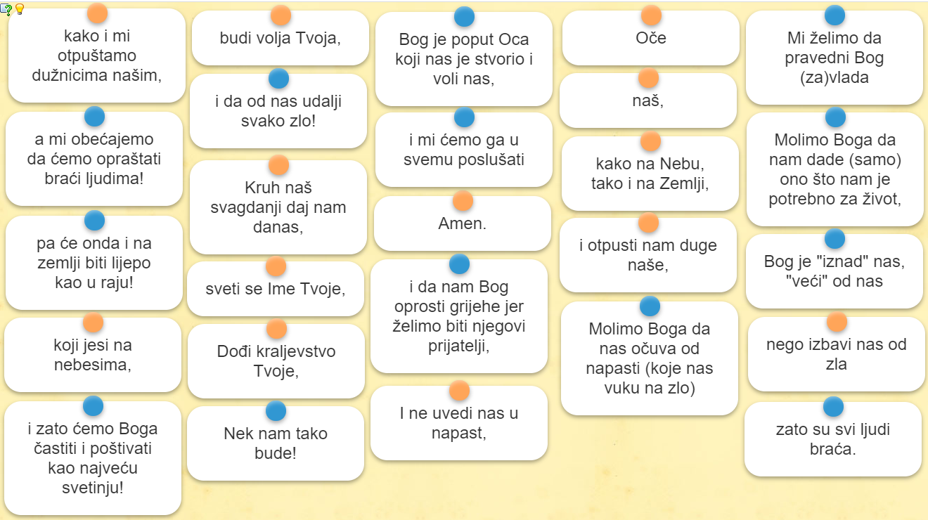
Spoji riječi iz molitve „Oče naš” sa tumačenjima tih riječi:
Kad spojiš parove, onda u svoju bilježnicu prepiši samo „tumačenja” Očenaša (tekstovi s plavim „pribadačama”). Digitalna verzija ovog nalazi se na: e.hublin.net/ocenas
Notes:
https://learningapps.org/watch?v=p87sh7sdj20

Slide 5

Prepiši u na sljedeću PRAZNU stranicu u bilježnici!
Isus nas je učio moliti
Tumačenje izjava „Očenaša”: | Riječi „Očenaša”:
Bog je naš Stvoritelj i Otac
a svi su ljudi braća (i sestre).
Bog je "iznad" nas, "veći" od nas
i zato ćemo Boga častiti i poštivati kao najveću svetinju!
Mi želimo da pravedni Bog (za)vlada
a mi ćemo ga u svemu poslušati
pa će onda i na zemlji biti lijepo kao u raju!
Molimo Boga da nam dade (samo) ono što nam je potrebno za život
i da nam Bog oprosti grijehe jer želimo biti njegovi prijatelji,
a mi obećajemo da ćemo opraštati drugima!
Molimo Boga da nas očuva od napasti (koje nas vuku na zlo)
i da od nas udalji svako zlo!
Neka nam tako bude!
Notes:
popravi

Slide 6
OVO PIŠI NA SLJEDEĆU LIJEVU PRAZNU STRANICU!
Isus nas je učio moliti
Tumačenje izjava „Očenaša”:
Bog je naš Stvoritelj i Otac
a svi su ljudi braća (i sestre).
Bog je "iznad" nas, "veći" od nas
i zato ćemo Boga častiti i poštivati kao najveću svetinju!
Mi želimo da pravedni Bog (za)vlada
a mi ćemo ga u svemu poslušati
pa će onda i na zemlji biti lijepo kao u raju!
Molimo Boga da nam dade (samo) ono što nam je potrebno za život
i da nam Bog oprosti grijehe jer želimo biti njegovi prijatelji,
a mi obećajemo da ćemo opraštati drugima!
Molimo Boga da nas očuva od napasti (koje nas vuku na zlo)
i da od nas udalji svako zlo!
Neka nam tako bude!
Povuci crte ispod svake izjave i preko na drugu stranu. >>>>>
Notes:
dok prepisuju, slušaju zvučne zapise

Slide 7
Isus nas je učio moliti
Tumačenje izjava „Očenaša”: | Riječi „Očenaša”:
Bog je naš Stvoritelj i Otac
a svi su ljudi braća (i sestre).
Bog je "iznad" nas, "veći" od nas
i zato ćemo Boga častiti i poštivati kao najveću svetinju!
Mi želimo da pravedni Bog (za)vlada
a mi ćemo ga u svemu poslušati
pa će onda i na zemlji biti lijepo kao u raju!
Molimo Boga da nam dade (samo) ono što nam je potrebno za život
i da nam Bog oprosti grijehe jer želimo biti njegovi prijatelji,
a mi obećajemo da ćemo opraštati drugima!
Molimo Boga da nas očuva od napasti (koje nas vuku na zlo)
i da od nas udalji svako zlo!
Neka nam tako bude!
DZ: Na ovu stranu dodaj riječi Očenaša koje odgovaraju tumačenju sa desne stranice.
Notes:
popravi

Slide 8
DZ+
Naučiti Očenaš na engleskom, njemačkom jeziku ili na nekom drugom stranom jeziku (npr. na esperantu, latinskom, španjolskom, francuskom jeziku…)
Vidi:
https://vjeronauk.hublin.net/ocenas-eng-njem
https://vjeronauk.hublin.net/ocenas-na-esperantu/
https://vjeronauk.hublin.net/latinske-molitve/
Notes:
http://www.krassotkin.ru/sites/prayer.su/other/all-languages.html

